Slide 1
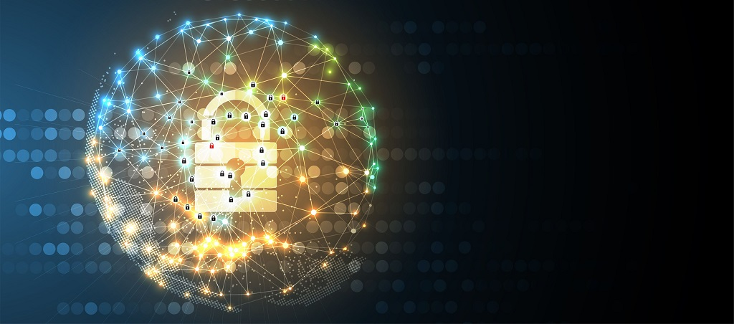
NDJC Security

Slide 2

Sobre Nós
Bem-vindos a NDJC Security
Somos especialistas em proteger o que é mais importante: a sua informação. Com soluções robustas e personalizadas, garantimos a segurança dos seus dados contra ameaças cibernéticas e violação de informações.
Slogan
Protegendo o que é seu: Segurança em primeiro lugar.

Slide 3
Organograma Empresarial

Slide 4
Site da Empresa
O Site da empresa vai aqui................

Slide 5
Segurança da Informação

Slide 6
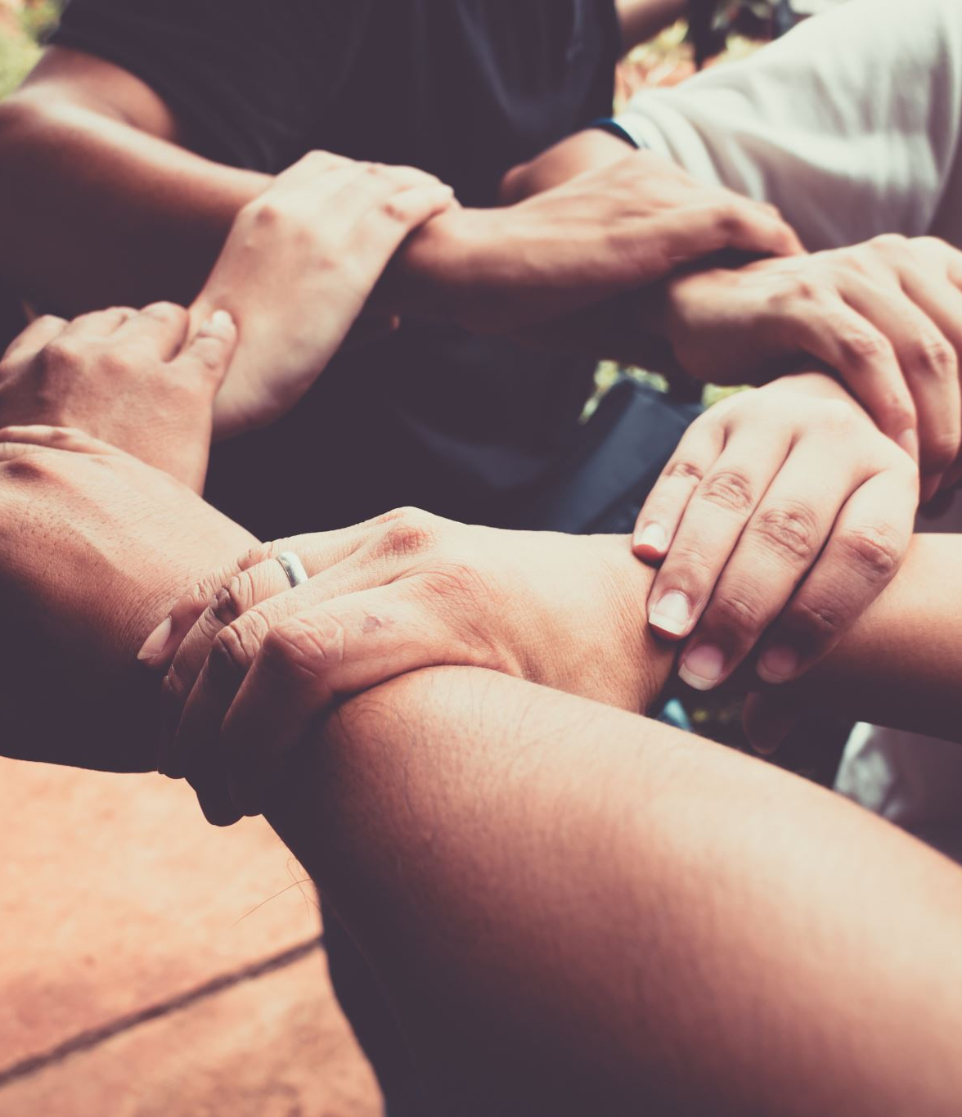
Integrantes do Grupo

Slide 7
Agenda

Slide 8
Introdução
Com a ascensão da internet e a globalização, a segurança da informação tornou-se um tema central nas discussões sobre proteção de dados.
A interconexão global facilitou a troca de informações, mas também aumentou a vulnerabilidade a ameaças cibernéticas.
Neste cenário, é essencial entender como garantir a integridade, confidencialidade e disponibilidade dos dados, pois a segurança da informação é vital para proteger indivíduos e organizações em um mundo cada vez mais digitalizado.

Slide 9

Segurança da Informação
Segurança da informação refere-se à proteção de dados e informações contra acessos não autorizados, danos ou interrupções.
Ela envolve práticas, tecnologias e processos que garantem a confidencialidade, integridade e disponibilidade das informações.

Slide 10
Confidencialidade
Garantir que apenas pessoas autorizadas tenham acesso às informações.
Integridade
Proteger os dados contra alterações não autorizadas.
Disponibilidade
Assegurar que as informações estejam acessíveis quando necessário.

Slide 11
Autenticidade
capacidade de verificar a identidade de um usuário, sistema ou entidade.
Legalidade
Diz respeito à conformidade com leis e regulamentos aplicáveis.
Não-Repudio
Garante que uma parte não possa negar a realização de uma ação, como a assinatura de um documento ou a realização de uma transação.
Conformidade
Envolve aderir a padrões, regulamentos e diretrizes estabelecidos para a proteção de informações.

Slide 12

Gerenciamento de Riscos
Se baseia na identificação, verificação e mitigação dos eventos de segurança da informação e visa garantir que os pilares de segurança se mantenham operantes e livres de ameaças.

Slide 13
Ameaça
Qualquer evento ou ação que possa causar danos ou comprometer a segurança da informação.
Vulnerabilidade
Fraqueza ou falha em um sistema, processo ou controle de segurança que pode ser explorada por uma ameaça.
Risco
Probabilidade de uma ameaça se concretizar e causar um impacto negativo levando em conta a vulnerabilidade de um sistema.

Slide 14

Lei Geral de Proteção de Dados (LGPD)
A Lei Geral de Proteção de Dados Pessoais (LGPD) é uma lei que estabelece regras para o tratamento de dados pessoais, tanto em meios físicos quanto digitais.
A LGPD foi sancionada em 2018 e entrou em vigor em 2020.
A LGPD foi inspirada na GDPR (General Data Protection Regulation), uma norma europeia de proteção de dados.

Slide 15
A Lei Geral de Proteção de Dados Pessoais (LGPD) é uma lei que estabelece regras para o tratamento de dados pessoais, tanto em meios físicos quanto digitais. E tem como objetivo proteger os direitos fundamentais de privacidade e liberdade, e o livre desenvolvimento da personalidade de cada pessoa.
A lei se aplica a todos os brasileiros, sejam eles indivíduos, empresas ou governos, e afeta diversos setores e serviços, como bancos, hospitais, redes sociais, escolas, hotéis, órgãos públicos, publicidade e tecnologia.
A LGPD se baseia no consentimento, ou seja, é necessário solicitar a autorização do titular dos dados antes de tratá-los. Esse consentimento deve ser explícito e inequívoco.

Slide 16
Fator Humano
Um dos aspectos mais críticos na segurança da informação. Ele se refere ao papel que as pessoas desempenham na proteção e na vulnerabilidade dos sistemas de informação.
Erros Humanos
Conscientização e Treinamento
Cultura de Segurança
Resistência à Mudança
Comportamento Acessível
Fatores Psicológicos

Slide 17
Demonstração Prática
Vídeo do ataque aqui.......

Slide 18
Atividade
Preparamos uma atividade para a sala que se baseia em perguntas e respostas com base no conteúdo apresentado.
São perguntas simples que preparamos para fixar o conteúdo e inspirar os participantes a pensarem e refletirem sobre o assunto.

Slide 19

Perguntas
O que é segurança da informação e por que é importante?
Quais são os três pilares da segurança da informação?

Slide 20
Recomendações de Segurança
Senhas fortes e únicas.
Autenticação de dois fatores (2FA).
Mantenha softwares atualizados.
Cuidado com phishing.
Faça backup de dados regularmente.
Cuidado com redes Wi-Fi públicas.
Desconecte contas quando não estiver usando.
Revise permissões de aplicativos.
Eduque-se sobre segurança digital.
Monitore suas contas regularmente.

Slide 21
Conclusão
A segurança da informação é vital para proteger dados e garantir a privacidade. Com o aumento das ameaças cibernéticas, é importante que todos adotem boas práticas, como usar senhas fortes e estar atentos a fraudes. Investir em segurança ajuda a proteger informações valiosas e cria um ambiente digital mais seguro. A responsabilidade é de todos, desde usuários até organizações.

Slide 22
Referências

Slide 23

Agradecimento
Agradeço ao professor pela orientação e aos participantes pela colaboração. Um agradecimento especial ao meu grupo pelo trabalho em equipe.
Obrigado a todos e boa noite!

